Slide 1
MODÈLE DE COACHING DE LA CPC
Denyse Richardson, MD, MEd, FRCPC
Notes:
Les personnes à qui s’adresse cette présentation doivent au départ savoir en quoi consistent la CPC et l’évaluation en milieu de travail (EMT), et pourquoi l’évaluation formative est nécessaire.
Sinon, vous devriez d’abord leur faire voir la présentation suivante - http://www.kaltura.com/index.php/extwidget/preview/partner_id/1688662/uiconf_id/22517242/entry_id/1_n8prqyfy/embed/auto?
Les notes détaillées aideront les présentateurs et l’auditoire à comprendre certains concepts qui ne leur sont peut-être pas familiers. Si vous effectuez cette présentation, nous vous encourageons à l’adapter en choisissant les diapos les plus pertinentes, selon votre auditoire et vos objectifs.
Nous vous encourageons aussi à partager ou à modifier ces diapos au besoin, mais veuillez citer le Collège royal en tant que source.
Le texte et les logos présentés sont la propriété du Collège royal des médecins et chirurgiens du Canada.
Des questions? Écrivez à cbd@collegeroyal.ca

Slide 2
Collaborateurs
Nous souhaitons remercier les personnes suivantes qui ont contribué au développement du présent module :
Denyse Richardson, MD, MEd, FRCPC
Carol Aschenbrener, MD; conseillère en chef en éducation médicale, AAMC (retraitée); maintenant coach auprès de la haute direction
Farhan Bhanji, MD, MHPE, FRCPC
Marissa Bonyun, MD, MEd
Rose Hatala, MD, MSc, FRCPC
Shelley Ross, PhD
Joan Sargeant, MEd, PhD
Shirley Schipper, MD, CCMF, FCMF
Chris Watling, MD, MEd, PhD, FRCP(C)
Notes:
Nous souhaitons remercier les personnes suivantes qui ont contribué au développement du présent module :
Denyse Richardson, MD, MEd, FRCPC
Carol Aschenbrener, MD; ancienne conseillère en chef en éducation médicale, AAMC (retraitée); maintenant coach auprès de la haute direction
Farhan Bhanji, MD, MHPE, FRCPC
Marissa Bonyun, MD, MEd
Rose Hatala, MD, MSc, FRCPC
Shelley Ross, PhD
Joan Sargeant, MEd, PhD
Shirley Schipper, MD, CCMF, FCMF
Chris Watling, MD, MMEd, PhD, FRCP(C)
Ce groupe comprenait des cliniciens, un résident, des chercheurs en éducation et un coach auprès de la haute direction.

Slide 3
Objectifs
Décrire les composantes du modèle de coaching de la CPC
Établir une distinction entre « coaching en direct » et « coaching en continu »
Expliquer pourquoi la rétroaction avec coaching fait partie intégrante de l’apprentissage
Notes:
Sujets abordés dans les diapos suivantes :
1) le modèle de coaching de la CPC
2) ce qui définit le « coaching en direct » et le « coaching en continu »
3) deux éléments essentiels dans le cadre de la CPC : la rétroaction et le coaching.

Slide 4
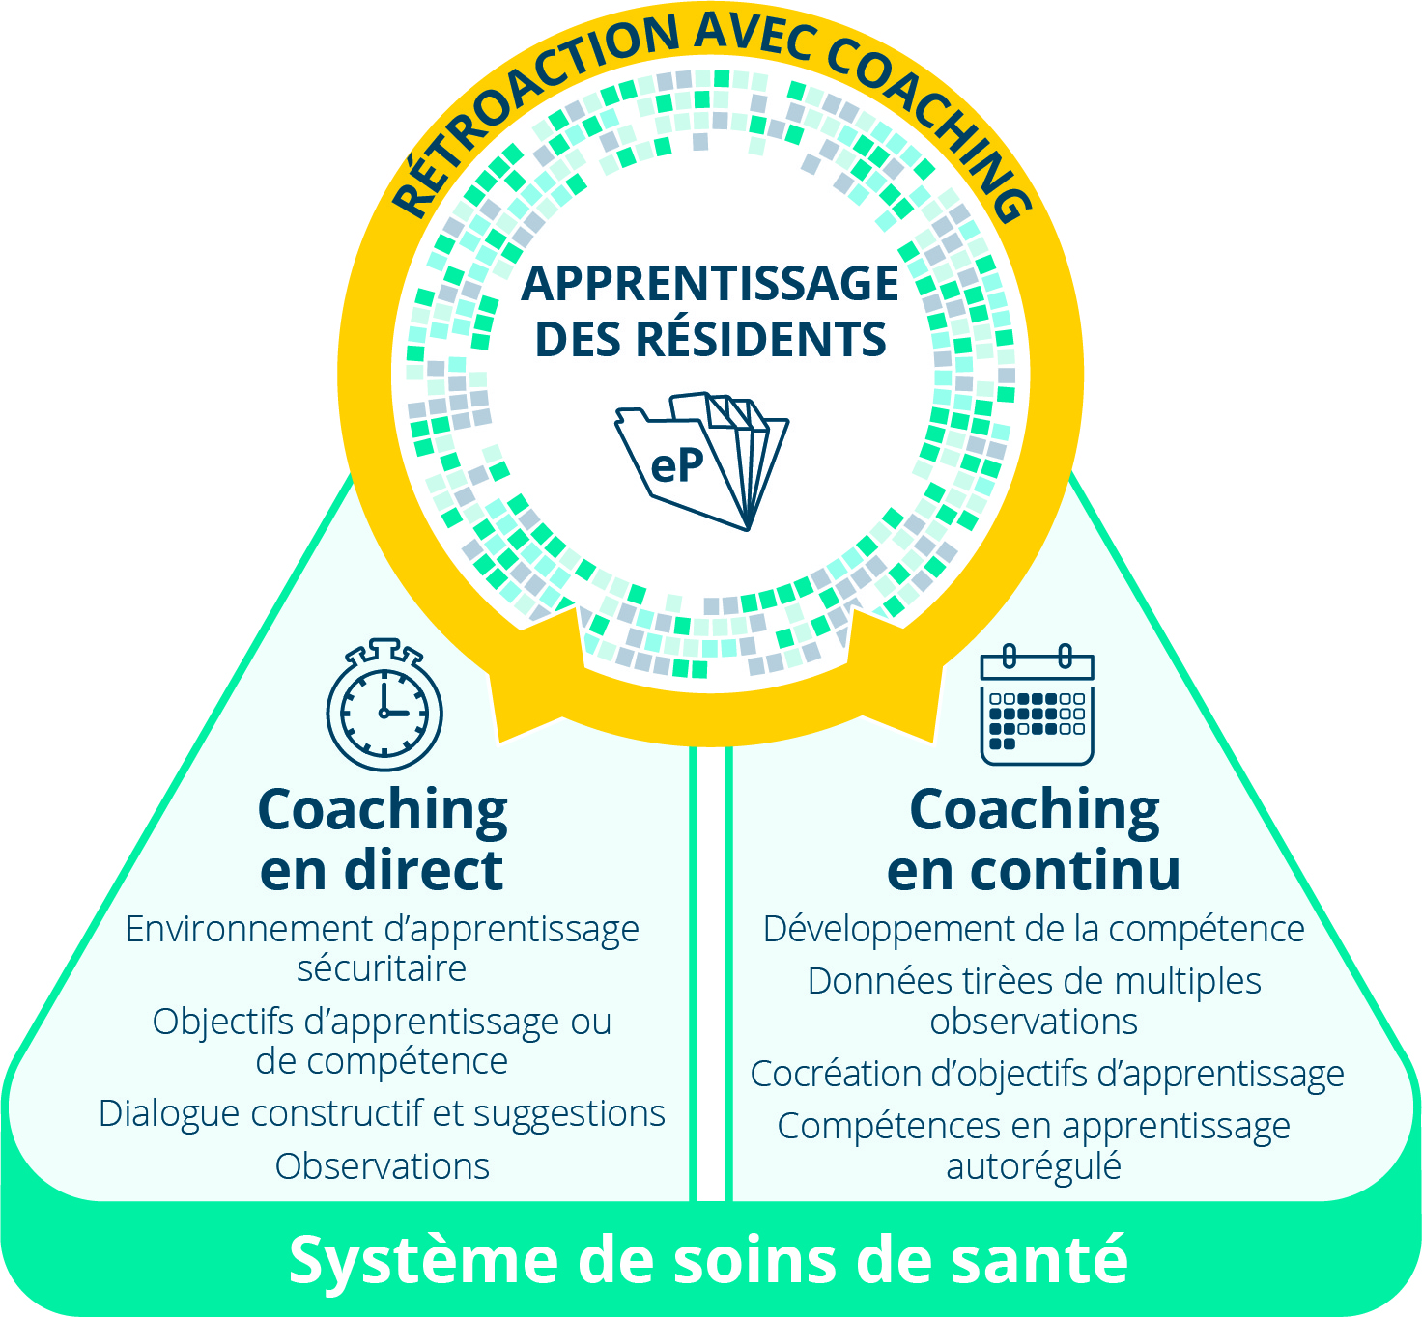
Modèle de coaching de la CPC
Favoriser l’apprentissage et le développement de la compétence d’un résident
Notes:
Voici une représentation graphique du modèle de coaching qui a été élaboré pour contribuer à l’apprentissage et au développement progressif des compétences des résidents dans le cadre de l’initiative La compétence par conception (CPC).
L’apprentissage du résident se trouve au centre du nouveau modèle pour refléter l’importance de l’approche de développement centrée sur l’apprenant dans l’acquisition de compétences.
La rétroaction avec coaching est la meilleure méthode pour contribuer à l’apprentissage et au développement.
L’apprentissage des résidents est documenté dans le portfolio électronique et l’anneau bleu représente la compétence du résident au fil de son développement.
Il existe aussi une interrelation directe et délibérée entre le résident et le coach, tant pour le coaching en direct que pour le coaching en continu, illustrant l’importance de la collaboration qui doit avoir lieu entre les intervenants de ces rôles pour favoriser l’apprentissage et la progression des résidents.
À la base du modèle, le système de soins de santé vient reconnaître le fait que l’apprentissage (et le coaching) des résidents se déroulent dans le milieu de travail, dans un système de soins de santé complexe, et que la prestation des soins réelle fait partie du contexte d’apprentissage.
Avant de décrire les composantes du modèle de coaching plus en détail, les prochaines diapos traiteront du contexte qui les entoure.

Slide 5
La compétence par conception
  Améliorer les soins aux patients en veillant à ce que nos programmes de résidence favorisent l’acquisition des compétences
  Approche par compétences en enseignement
  Évaluation en milieu de travail
Notes:
La compétence par conception (CPC) est l'initiative du Collège royal axée sur l’approche par compétences en formation médicale. Un objectif important de la CPC consiste à s’assurer que les programmes de résidence permettent aux résidents de progresser aux différentes étapes du continuum de la compétence pour qu’en bout de ligne, ils puissent offrir les meilleurs soins possible aux patients.
Un modèle de coaching contribue à deux composantes clés du modèle de la CPC :
l’approche par compétences en enseignement
l’évaluation en milieu de travail

Slide 6
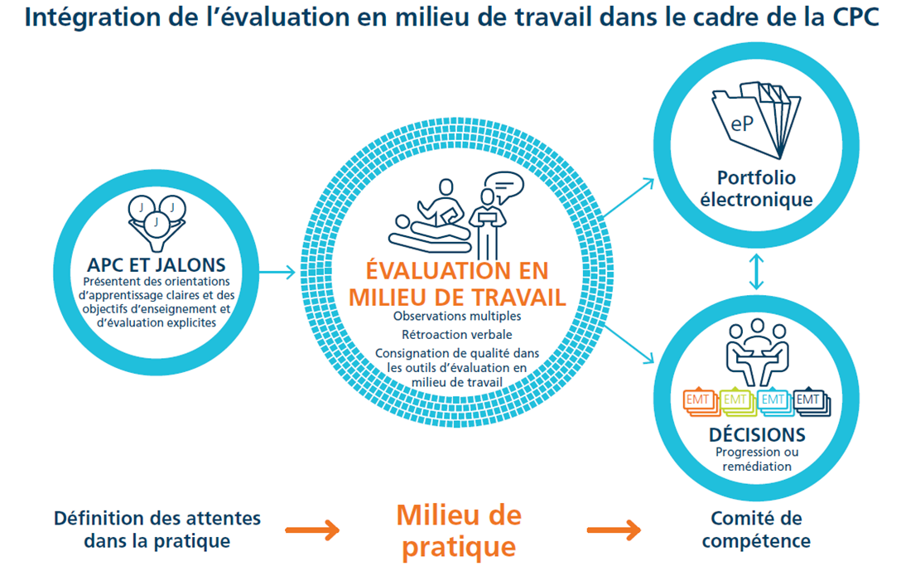
La CPC et l’évaluation en milieu de travail
Notes:
CONSEIL À L’INTENTION DU PRÉSENTATEUR : L’un des changements les plus importants pour les cliniciens enseignants durant la transition vers La compétence par conception (CPC) est la nécessité de se livrer à des observations plus fréquentes, suivies d’une rétroaction avec coaching et de la documentation des interactions. Dans certains cas, vos collègues le font déjà, ce qui avantage votre programme. En revanche, dans les programmes où l’observation et la rétroaction sont moins courantes, il peut être utile de présenter ces concepts dans une présentation (comme celle-ci), puis de renforcer les messages et les comportements en utilisant d’autres ressources (comme le document de deux pages sur le modèle de coaching, les capsules sur le coaching et même les ressources sur l’EMT). Aidez votre auditoire à comprendre la raison d’être de ce changement de paradigme et à faire la distinction entre l’évaluation DE l’apprentissage et l’évaluation AUX FINS d’apprentissage. Votre présentation dépendra de l’état de préparation de votre groupe.
Le coaching en tant que méthode d’enseignement et d’apprentissage assurant la progression des compétences.
Sur le plan du coaching, il faut comprendre et accepter que l’évaluation en milieu de travail (réalisée dans le milieu de pratique) a une portée formative, à savoir qu’elle contribue à l’apprentissage. L’EMT vise principalement à fournir des rétroactions portant spécifiquement sur la progression des résidents.
Les commentaires et les suggestions du coach (consignés dans le portfolio électronique du résident) aideront le comité de compétence à prendre des décisions sur la réussite des APC.
Le coaching vise à améliorer l’apprentissage et le rendement; il ne consiste pas à évaluer, ni à juger!

Slide 7

Coaching
«... peut aider les apprenants à réfléchir au niveau où en est leur performance et à la façon de s’améliorer »
- Deiorio, N., 2016
Notes:
Un coach est une personne qui «... peut aider les apprenants à réfléchir au niveau où en est leur performance et à la façon de s’améliorer » (Deiorio, 2016). Le coaching contribue à un rendement optimal.
Les personnes qui offrent le coaching peuvent aider l’apprenant à mieux accomplir certaines tâches, à acquérir une habileté nouvelle ou à atteindre un but précis.
Le coaching aide l’apprenant à comprendre les ajustements et les modifications qui lui permettront de passer à la prochaine étape pour acquérir la compétence requise.
Le coaching permettra de proposer des suggestions d’amélioration concrètes.
Dans la CPC, les fonctions du clinicien enseignant passent de la supervision à des observations et séances de coaching. Lorsque les cliniciens enseignants observent directement ou indirectement les tâches que les résidents accomplissent, leurs observations donnent lieu à des occasions d’apprentissage.
Source de l’image : https://pixabay.com/en/softball-player-coach-game-1511264/

Slide 8

Coaching
La personne qui offre le coaching doit promouvoir l’amélioration
Notes:
L’observation n’a PAS pour but ultime d’évaluer l’apprenant. La personne qui offre le coaching prendra évidemment des décisions au sujet de la qualité de la tâche exécutée, mais sa priorité est de promouvoir l’amélioration.
Cette personne aura toujours à cœur d’aider le résident à améliorer son rendement. Valorisation de l’apprenant!
Même si l’observation de la tâche fait partie du coaching, elle a pour but de faire ressortir des possibilités d’apprentissage.
Le coaching est une forme d’enseignement. Il est axé sur le rendement et la pratique futurs ainsi que sur le développement.
Source de l’image : https://pixabay.com/en/white-male-3d-man-isolated-3d-1871366/

Slide 9
État d’esprit de développement
État d’esprit de développement: Voit le coaching comme une méthode d’enseignement et d’apprentissage propice au développement.
État d’esprit fixe | État d’esprit de développement
Estime que le niveau de réalisation est déterminé à l’avance, et considère que l’effort consacré à l’apprentissage ne favorisera pas de meilleures réalisations. | Mise sur le potentiel de développement et d’amélioration d’une personne.
Désire se justifier et montrer qu’il a l’air intelligent. | Désire apprendre, et cherche des occasions pour améliorer son statut actuel.
Se demande : Vais-je réussir ou échouer? Avoir l’air intelligent ou non? | Se demande : Vais-je évoluer? Vais-je surmonter les difficultés?
Se demande si l’effort en vaut la peine. | Croit que le développement et l’apprentissage exigent des efforts.
Ignore la critique constructive. | Apprend de la rétroaction et s’en sert pour s’améliorer.
Cliquez ici pour voir le tableau intégral (en anglais)
Dweck, 2006
Notes:
Carol Dweck enseigne la psychologie à la Stanford University, en Californie, et ses recherches portent sur les réalisations et la réussite des étudiants depuis plusieurs décennies. Elle a défini les termes « état d’esprit de développement » et « état d’esprit fixe » pour décrire les croyances des gens et leur approche d’apprentissage.
L’état d’esprit de développement (dans la colonne verte) présume qu’une personne a la possibilité de se développer et de s’améliorer, et il s’associe beaucoup au coaching en tant que méthode d’enseignement et d’apprentissage qui favorise le développement.
Par contre, une personne à l’état d’esprit fixe (dont des exemples sont cités dans la colonne jaune) croit que le niveau de réalisation est déterminé à l’avance, et que l’effort consacré à l’apprentissage n’entraînera aucune amélioration.
Selon Mme Dweck, une personne à l’état d’esprit de développement :
a un DÉSIR accru d’apprendre, cherche des occasions d’améliorer son statut actuel et de se développer en relevant des défis;
apprend des commentaires reçus et veut savoir comment s’améliorer, mais reconnaît que l’amélioration nécessite de la pratique et des efforts.
En revanche, une personne à l’état d’esprit fixe :
a des préjugés face aux situations, se demande si elle aura l’air intelligente ou non. Les personnes à l’état d’esprit fixe ne considèrent pas les défis comme des occasions d’apprentissage parce qu’il est inutile de faire des efforts ou de réagir à la rétroaction.
Dans le contexte de l’enseignement clinique, du point de vue des résidents, une personne à l’état d’esprit fixe envisagerait l’observation d’un coach comme une évaluation de ce qu’ils savent, à un moment donné, et croirait que des jugements et des décisions au sujet de son avenir en découleront. On pourrait alors dire qu’il s’agit d’une « évaluation DE l’apprentissage ».
Une personne à l’état d’esprit de développement profiterait du fait qu’un coach expert observe son travail, à un moment ou un autre, et y verrait une occasion de consulter un expert sur les points qu’elle pourrait améliorer. On pourrait alors dire qu’il s’agit d’une « évaluation AUX FINS d’apprentissage ».
Dweck, C. S. (2006). Changer d'état d'esprit: Une nouvelle psychologie de la réussite. New York: Random House.

Slide 10
Changement de paradigme
Évaluation
DE l'apprentissage
« Évaluation sommative »
Grande incidence
À la fin du processus d’apprentissage
Objectif : évaluer le résident à un moment précis de son apprentissage
Évaluation AUX FINS d’apprentissage (observations)
« Évaluation formative »
Faible incidence, environnement sécuritaire
Partie intégrante du processus d’apprentissage (fréquente et continue)
Objectif : suivre l’apprentissage/la progression et fournir une rétroaction immédiate pour améliorer l’enseignement/l’apprentissage (boucle de rétroaction)
Notes:
CONSEIL À L’INTENTION DU PRÉSENTATEUR : Cette diapo illustre comment nous, résidents et enseignants, devons envisager et valoriser l’observation et l’évaluation. Le passage à l’évaluation (observation) AUX FINS d’apprentissage constitue une partie importante des changements nécessaires au succès de la mise en œuvre de l’approche par compétences en formation médicale. Ce changement de paradigme prendra du temps.
Pour que la transition soit vraiment harmonieuse, le modèle de coaching de la CPC exige une perception différente de l’évaluation des résidents et plus particulièrement de son objectif. Actuellement, un grand nombre des méthodes d’évaluation courantes ne tiennent pas compte des tâches cliniques habituelles des résidents. Ceux-ci doivent être observés plus souvent au travail plutôt que dans le cadre d’un « examen ». Il faut donc mettre davantage l’accent sur l’évaluation AUX FINS d’apprentissage. Autrement dit, les évaluations (ou observations) permettent de cerner les possibilités d’apprentissage.
L’évaluation DE l’apprentissage (évaluation sommative) vise essentiellement à évaluer les connaissances d’un résident ou les tâches qu’il peut accomplir à un moment précis (ou même parfois les lacunes du résident dans ces deux domaines). Ceci peut susciter des inquiétudes chez le résident, qui croit souvent qu’il doit exécuter une « série » de tâches prédéfinies, plutôt que les tâches qu’il accomplirait normalement dans le milieu clinique réel.
Dans l’évaluation AUX FINS d’apprentissage (évaluation formative), l’évaluation doit faire partie intégrante d’un processus visant à proposer aux résidents des activités pouvant les aider à mieux comprendre comment améliorer leurs connaissances ou leur pratique. L’évaluation formative est fréquente, continue et son incidence est plus faible; elle fait partie intégrante du processus d’apprentissage plutôt que de se situer à la fin du processus. L’objectif consiste à suivre l’apprentissage et à fournir une rétroaction immédiate pour améliorer l’enseignement, l’apprentissage et le rendement ultérieur des résidents, et par conséquent, à mettre l’accent sur leur progression.

Slide 11
Modèle de coaching de la CPC
Favoriser l’apprentissage et le développement de la compétence d’un résident
Notes:
Revenons au modèle de coaching de la CPC...
Les prochaines diapos décriront plus en détails la composante du « coaching en direct » du modèle, ainsi qu’une méthode toute simple pour la mettre en œuvre.

Slide 12
Le coaching en direct…
est offert en milieu de travail, dans un environnement clinique
est une composante clé de l’apprentissage en milieu de travail
fait partie des activités d’apprentissage normales
a une faible incidence et est fréquent
a lieu en temps opportun et est efficace
fournit une orientation sur les points à améliorer
Notes:
CONSEIL À L’INTENTION DU PRÉSENTATEUR : Les diapos sur le coaching en direct peuvent s’appliquer de façon générale à tous les cliniciens enseignants, parce que l’on s’attend à ce qu’il touche directement leurs activités quotidiennes. Nous vous suggérons de mettre l’accent sur ces diapos lorsque vous vous adresserez à des cliniciens enseignants de première ligne. Remarque : Si votre programme offre déjà des séances de coaching en direct satisfaisantes, vous pouvez simplement dire à vos collègues de poursuivre le bon travail. Sinon, encouragez vos collègues à se donner des objectifs réalistes afin d’intégrer le coaching en direct à leurs activités.
Le coaching en direct joue un rôle important dans l’approche par compétences en enseignement et l’apprentissage en milieu de travail.
Il s’agit d’un processus ponctuel, qui survient presque au moment où l’observation est réalisée, en milieu clinique.
Les cliniciens observent les résidents durant leurs tâches quotidiennes. Les observations sont communiquées aux résidents d’une manière qui guide l’apprentissage et l’amélioration, puis les observations et la rétroaction sont consignées dans le portfolio d’apprentissage des résidents.
Insister sur le fait que les observations réalisées dans le cadre du coaching en direct sont des évaluations quotidiennes de faible incidence et que la rétroaction fait partie du processus de développement pour exercer la médecine de façon compétente et devrait rassurer le résident. Ceci favorisera l’établissement d’un milieu d’apprentissage sécuritaire.

Slide 13

Coaching en direct :
Un processus
RAPPORT
ATTENTES
OBSERVATION
COACHING
DOCUMENTATION
RA-OCD
Notes:
Le coaching en direct suit un processus et, s’il est offert de manière appropriée, les renseignements fournis seront extrêmement utiles pour l’apprentissage du résident.
Il s’agit du processus de coaching RA-OCD, une interaction entre le clinicien enseignant, désormais le « coach clinicien », et le résident.
Voici les étapes du processus :
1) R : Établir un « Rapport » pédagogique entre le résident et le clinicien; un partenariat ou une alliance
2) A : Déterminer les « Attentes » de la rencontre
Ces deux premières étapes ne doivent durer que quelques minutes.
3) O : « Observer » une tâche effectuée par le résident
4) C : Établir une « conversation de Coaching» pour aider le résident à s’améliorer
5) D : « Documentation » d’un résumé du dialogue qui s’est établi, afin que le résident puisse constituer un portfolio d’observations montrant les progrès réalisés et les points à améliorer.
Les diapos suivantes décriront chaque étape de façon plus détaillée.

Slide 14

Conversation initiale : Rapport
Utiliser des techniques pour créer un environnement d’apprentissage sécuritaire
Établir un partenariat éducatif - un état d’esprit axé sur le développement du résident
Expliquer clairement le rôle du clinicien en tant que coach
RAPPORT
Notes:
La conversation initiale, l’établissement d’un RAPPORT, doit avoir lieu au début d’une expérience d’apprentissage, car elle permettra d’établir un environnement d’apprentissage sécuritaire.
L’établissement de ce partenariat (ou de cette alliance) entre le résident et le clinicien est une partie essentielle de cette conversation. Pour le résident, il confirme l’engagement du clinicien envers le processus d’apprentissage et surtout son engagement à donner des conseils qui favoriseront la progression (état d’esprit axé sur le développement du résident). Insister sur l’importance de ces éléments pour vous assurer que tous comprennent.
Cette conversation initiale pourrait aussi permettre au résident de faire connaître ses expériences antérieures et ses préférences en matière d’apprentissage et d’évaluation. Le clinicien pourrait faire connaître l’approche qu’il préconise dans l’environnement d’apprentissage.
Dans le processus RA-OCD, la lettre « R » renvoie au mot RAPPORT
Source de l’image : https://pixabay.com/en/shops-partnership-cooperation-1014038/

Slide 15
Facteurs influant sur le partenariat éducatif
COMPRÉHENSION MUTUELLE
des objectifs de l’apprenant et des moyens d’y arriver
Telio, S et al. 2015, Bing-You, R et al. 2017 (traduction libre)
ENGAGEMENT PERÇU
de l’éducateur envers l’amélioration de l’apprenant
Eva K et al 2012, Telio, S et al. 2016 (traduction libre)
La perception de la relation par celui qui reçoit le coaching détermine le succès de l’alliance
Notes:
Même si les recherches ne font que commencer dans ce domaine, particulièrement en formation médicale, certains travaux ont signalé des facteurs qui influent sur ce partenariat éducatif :
La compréhension explicite et mutuelle des objectifs, attentes et rôles influence l’interaction, tout comme la façon dont le résident perçoit l’engagement du clinicien enseignant dans le processus d’apprentissage.
Autrement dit, les résidents doivent savoir que nous, cliniciens enseignants, participons vraiment à leur apprentissage; notre présence et le recours à une approche qui favorise leur apprentissage sont essentiels à ce partenariat.
Il est donc important de prendre le temps d’établir ce rapport!
Beneficience Eva et al 2012, Adv in Health Sci Ed Theory Practice – commitment
Telio
Bowen – Med St perception 2017
Bing –You, Robert, Academic Medicine 2017

Slide 16
Conversation initiale : Attentes
Discuter des buts et des objectifs d’apprentissage spécifiques (jalons, compétences et APC)
ATTENTES
Notes:
La discussion qui aura lieu entre le résident et le clinicien sur les buts et les objectifs d’apprentissage spécifiques, surtout en ce qui a trait aux jalons, compétences et APC (activités professionnelles confiables) que le résident tente de maîtriser, compte tenu des attentes particulières du milieu clinique, assurera d’entrée de jeu une compréhension et une acceptation communes de ces buts et objectifs.
Rappelez-vous que cette conversation ne doit durer que quelques minutes et avoir lieu au début des activités cliniques ou de la journée (ou de la semaine) où le résident et le clinicien seront jumelés.
Dans le processus RA-OCD, la lettre « A » renvoie au mot ATTENTES

Slide 17
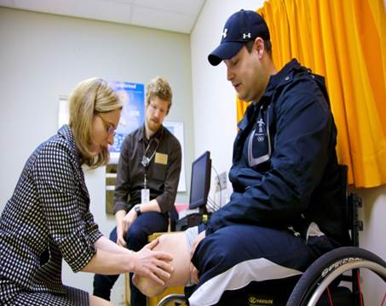
Observation d’une tâche clinique*
Observation en milieu de travail
* Élément clé de l’évaluation AUX FINS d’apprentissage
OBSERVATION
Notes:
L’observation est la pierre angulaire de l’évaluation en milieu de travail et l’occasion de fournir une rétroaction. Le milieu de travail convient parfaitement à l’apprentissage par la pratique.
Les tâches cliniques peuvent être de courte durée (p. ex., clinique d’une demi-journée avec un clinicien). Elles peuvent aussi se prêter au « coaching en direct ». Il est essentiel qu’elles comportent des observations et des suggestions d’amélioration.
En raison de la structure et du déroulement des activités cliniques, une partie de l’observation directe d’un résident peut porter davantage sur une ou plusieurs tâches cliniques. Autrement dit, ce qui peut être observé porte davantage sur l’état de santé du patient plutôt que sur les objectifs d’apprentissage spécifiques dont il a été question au départ. On doit cependant tenir compte des buts et des objectifs du résident (peut-être de l’APC en cours de réalisation); de plus, les observations prévues pourraient être nécessaires.
Dans le processus RA-OCD, la lettre « O » renvoie au mot OBSERVATION

Slide 18
Observation
Observation directe
le clinicien observe le résident pendant qu’il exécute une tâche
  en temps réel ou non (p. ex., enregistrement vidéo)
Observation indirecte
examen des « produits » ou résultats
  notes cliniques, présentations ou réflexions consignées par écrit
observations provenant de sources secondaires
Notes:
CONSEIL À L’INTENTION DU PRÉSENTATEUR : Vos collègues peuvent trouver qu’il est inutile de tout « observer directement » en tout temps. Cette diapo les rassurera, car ils ne sont pas tenus de le faire : l’observation indirecte est également utile.
L’observation directe du rendement (c.-à-d. lorsqu’un clinicien observe l’exécution d’une tâche – en temps réel ou non, p. ex., enregistrement vidéo) est extrêmement importante et doit constituer une grande partie de l’observation des tâches en cours.
On ne doit cependant pas recourir uniquement à cette forme d’observation.
L’observation indirecte est parfois possible; il peut s’agir d’examiner les produits (résultats) des tâches qui ont été exécutées (notes cliniques, présentations ou réflexions consignées par écrit). Les observations provenant de sources secondaires (rétroaction multisources) seraient une autre forme d’observation indirecte. Ces sources secondaires peuvent être un autre clinicien, un employé, un patient ou la famille, mais la rétroaction est transmise au clinicien qui travaille directement avec le résident.

Slide 19
Amorcer une conversation de coaching
Entre le clinicien et le résident
Au sujet de la tâche qui a été observée
Pour s’assurer que le résident comprend ce qu’il doit faire pour s’améliorer (état d’esprit axé sur le développement du résident)
COACHING
Notes:
Lorsque le clinicien a observé le résident ou la tâche qu’il a exécutée, il est essentiel d’engager une conversation de coaching très importante avec celui-ci.
Cette conversation a pour but de s’assurer que le résident comprend ce qu’il doit faire pour s’améliorer; c’est la « rétroaction avec coaching ».
Ce type de coaching serait offert le plus souvent après l’exécution de la tâche, mais toujours « en direct », c’est-à-dire pendant l’expérience clinique.
Dans certains cas, cette rétroaction peut être fournie en temps réel par le clinicien pendant l’exécution de la tâche (coaching en direct). Le recours au coaching en direct doit évidemment faire l’objet d’une entente entre le résident et le clinicien avant que l’observation n’ait lieu et si le contexte s’y prête.
Dans le processus RA-OCD, la lettre « C » renvoie au mot COACHING

Slide 20
Coaching
Le coaching est défini comme une conversation individuelle ciblée sur l’amélioration de l’apprentissage et du développement au moyen d’un accroissement de la conscience de soi et d’un sentiment de responsabilité personnelle. La personne qui offre le coaching permet à [l’apprenant] de gérer lui-même son apprentissage en le questionnant, en lui offrant une écoute attentive et en lui proposant des défis appropriés dans un environnement de soutien et d’encouragement.
Van Niewerburgh C, 2012
Notes:
Le coaching est une forme d’enseignement axé sur l’approche par compétences.
En éducation, le coaching est défini comme une conversation individuelle ciblée sur l’amélioration de l’apprentissage et du développement au moyen d’un accroissement de la conscience de soi et d’un sentiment de responsabilité personnelle. La personne qui offre le coaching permet à [l’apprenant] de gérer lui-même son apprentissage en le questionnant, en lui offrant une écoute attentive et en lui proposant des défis appropriés dans un environnement de soutien et d’encouragement.
Le coaching peut aussi prendre la forme de questions que le clinicien de première ligne pose de manière délibérée pour susciter une réflexion sur d’autres facteurs ou possibilités. C’est un échange entre ce dernier et le résident. Le résident peut préciser ce qui est offert.
Réf. - Van Niewerburgh C. Coaching in Education: Getting Better Results for Students, Educators and Parents. London, Karnac Books, 2012.
[l’apprenant] a remplacé « la personne ainsi encadrée » dans la définition qui avait été donnée.

Slide 21
Rétroaction avec coaching
Rétroaction avec coaching
Rétroaction
Observation d’une tâche clinique
Rétroaction avec coaching = rétroaction + suggestions d’amélioration concrètes
Rétroaction = information sur le rendement observé par rapport à ce qui est attendu
Détermination de la qualité d’une tâche observée
Notes:
Dans le modèle de coaching de la CPC, nous encourageons les cliniciens à se considérer comme des entraîneurs sportifs, à guider les apprenants dans un processus qui permet d’améliorer leur rendement. Les personnes qui offrent le coaching peuvent aider l’apprenant à mieux accomplir certaines tâches, à acquérir une habileté nouvelle ou à atteindre un but précis.
Comme un entraîneur sportif, les cliniciens enseignants doivent observer le résident pendant que celui-ci s’exerce afin d’acquérir une habileté, puis discuter avec lui de ce qu’ils ont observé. Ils leur font ainsi connaître les points positifs et les points à améliorer par rapport à une norme établie.
Les meilleurs entraîneurs poursuivent cependant la conversation avec leurs athlètes, et discutent des améliorations attendues et de ce que les athlètes peuvent faire pour satisfaire à ces attentes. Le coaching aide le résident à comprendre les ajustements et les modifications qui lui permettront de passer à la prochaine étape pour acquérir la compétence requise.
Cette rétroaction indique de quelle façon le rendement observé se compare à ce qui est attendu de la part du résident, et a pour but de l’aider à améliorer son rendement.
La rétroaction avec coaching ne se limite pas à fournir de l’information; elle propose des améliorations concrètes et des moyens pour que les résidents puissent apporter ces améliorations.
Tout comme dans le sport, le modèle de coaching de la CPC souhaite que les cliniciens enseignants (observateurs) visent le plus grand cercle (c.-à-d. où l’observateur devient un coach qui offre une rétroaction et des conseils pratiques pour que l’apprenant s’améliore).

Slide 22
Documenter un résumé
Il est essentiel de consigner un résumé de la rétroaction et des conseils donnés pour améliorer le rendement
Ne pas documenter chacune des interactions survenues pendant le coaching, mais plutôt un échantillon représentatif de l’interaction/du dialogue pendant ce temps clinique
Documenter les cas où le rendement est aberrant (ils pourraient être rares, mais importants)
DOCUMENTATION
Notes:
Une étape finale mais essentielle du processus de coaching en direct (CED) est celle où le clinicien prépare et verse dans le portfolio du résident un résumé du dialogue qui s’est établi pendant le coaching (au moins à quelques occasions).
Il pourrait ne pas être nécessaire de documenter chacune des interactions liées à des tâches cliniques de longue durée, mais il est essentiel de choisir un échantillon représentatif des observations effectuées pendant ces tâches cliniques. Lors de tâches cliniques de courte durée (c.-à-d. clinique d’une demi-journée avec un clinicien), il faudrait consigner au moins une conversation survenue durant le coaching. Il peut dans certains cas y avoir plusieurs possibilités d’observation et de coaching durant une clinique; celles-ci pourraient être documentées.
Il n’est pas essentiel que le clinicien sache si ce qu’il a observé est représentatif du rendement d’un résident. La documentation sur les observations et les améliorations suggérées, que le rendement ait été ou non représentatif de ce que le résident est en mesure d’exécuter, contribue à donner un aperçu de la compétence de ce dernier. Chaque observation donnant lieu au coaching en direct a une faible incidence et n’aura pas de conséquences graves, mais elle fait partie du processus visant à favoriser le développement et la progression des résidents.
Qu’une rencontre soit documentée ou non par un clinicien n’empêche pas le résident de consigner la rétroaction et les suggestions qui lui ont été données, y compris ses propres réflexions sur leur utilité ou leur intégration à son rendement dans la pratique.
Dans le processus RA-OCD, la lettre « D » renvoie au mot DOCUMENTATION

Slide 23
Modèle de coaching de la CPC
Favoriser l’apprentissage et le développement de la compétence d’un résident
Notes:
Penchons-nous maintenant sur la deuxième composante du modèle de coaching : le coaching en continu.

Slide 24
Coaching en continu
Autre alliance ou partenariat éducatif
Relation longitudinale entre
le clinicien et l’apprenant
Apprenants : assument de plus grandes responsabilités (lire les données liées à l’observation et déterminer les objectifs d’apprentissage)
Notes:
CONSEIL À L’INTENTION DU PRÉSENTATEUR : Il est probable que la mise en œuvre du concept de coaching en continu soit légèrement différente dans chaque programme. Peu importe qui exerce ce rôle (c.-à-d. le DP, un conseiller pédagogique ou une autre personne), votre programme doit favoriser une relation à long terme entre l’apprenant et une personne qui peut orienter son apprentissage avec le temps).
Le coaching en continu prévoit l’établissement d’un partenariat éducatif longitudinal entre un clinicien et un résident. Cette relation a pour but de favoriser la progression de la compétence et le développement des compétences en matière d’apprentissage à vie (apprentissage autorégulé). La durée de cette relation est plus longue que celle de toute expérience clinique, et permettrait d’approfondir davantage la relation entre le clinicien et le résident que celle qui s’établit durant le coaching en direct.
Le coaching en continu comprend des discussions franches, approfondies et propices à la réflexion; il permet de faire ressortir des tendances, d’y donner suite, et de déterminer comment corriger les faiblesses et apporter des améliorations. Compte tenu de la teneur possible de ces discussions, il est essentiel de s’assurer que l’environnement d’apprentissage soit sécuritaire. Un directeur de programme, un conseiller pédagogique (facultatif) pourrait notamment s’en charger.
Même si le coaching en direct devrait être offert presque chaque jour durant la résidence, par tous les cliniciens de première ligne, le coaching en continu joue aussi un rôle crucial. Il doit inclure des discussions en tête à tête régulières et des décisions sur la progression vers l’atteinte de la compétence. La teneur de ces discussions peut parfois être plus délicate; il sera donc d’autant plus important d’établir une relation de confiance - le résident doit être convaincu que le clinicien l’aide à progresser.
La CPC favorise un processus d’apprentissage individuel. Cependant, les résidents sont responsables de prendre connaissance des données consignées dans leur portfolio et de planifier leurs objectifs d’apprentissage.
Le « coaching en direct » et le « coaching en continu » sont l’assise du modèle de coaching et d’une importance primordiale dans l’approche par compétences en formation médicale. Certains cliniciens pourraient exercer plusieurs de ces rôles, particulièrement dans les petits programmes.

Slide 25
Coaching en continu : deux objectifs
Guider la progression des résidents dans le cadre de leur rendement clinique :
  Contribuer à une synthèse des différentes données d’observation obtenues
Faciliter le développement des compétences des résidents en matière d’apprentissage autorégulé en les faisant participer à un processus d’autoévaluation dirigée. Aider l’apprenant à...
  déterminer des objectifs d’apprentissage
  interpréter les données issues de la rétroaction et de l’observation en lien avec ces objectifs
  fixer de nouveaux objectifs d’apprentissage ou revoir leurs objectifs, à la lumière de leurs progrès ou d’autres données
Notes:
Le coaching en continu est essentiel pour guider la progression des résidents dans leurs tâches cliniques et pour les aider à devenir des cliniciens compétents. Il les aide aussi à interpréter les divers types de données d’observation. Aussi, il doit faciliter le développement des résidents en les aidant à réguler eux-mêmes leur apprentissage tout au long de leur formation.

Slide 26

Données du portfolio
Caverzagie et Lobst
Notes:
Dans le cadre de la CPC et de l’EMT, les résidents reçoivent divers types - et un très grand nombre - de données d’évaluation, dont les plus fréquentes devraient être des observations consignées durant leurs tâches cliniques quotidiennes (provenant du coaching en direct). Même si tous les types de tâches ne seront pas observés, ces fenêtres de données (aperçus des tâches exécutées au fil du temps) permettront de brosser un tableau de la progression des résidents vers l’atteinte de la compétence. Plus les cliniciens documenteront leurs observations, plus ce tableau de la compétence des résidents sera précis.
Dans le cadre du coaching en continu, les directeurs de programme et autres cliniciens qui jouent ce rôle conseillent les résidents sur les façons de faire la synthèse des données d’évaluation provenant de diverses sources, afin d’ajuster leurs comportements et leur rendement. Ces conversations et ce coaching font partie du coaching en continu.

Slide 27
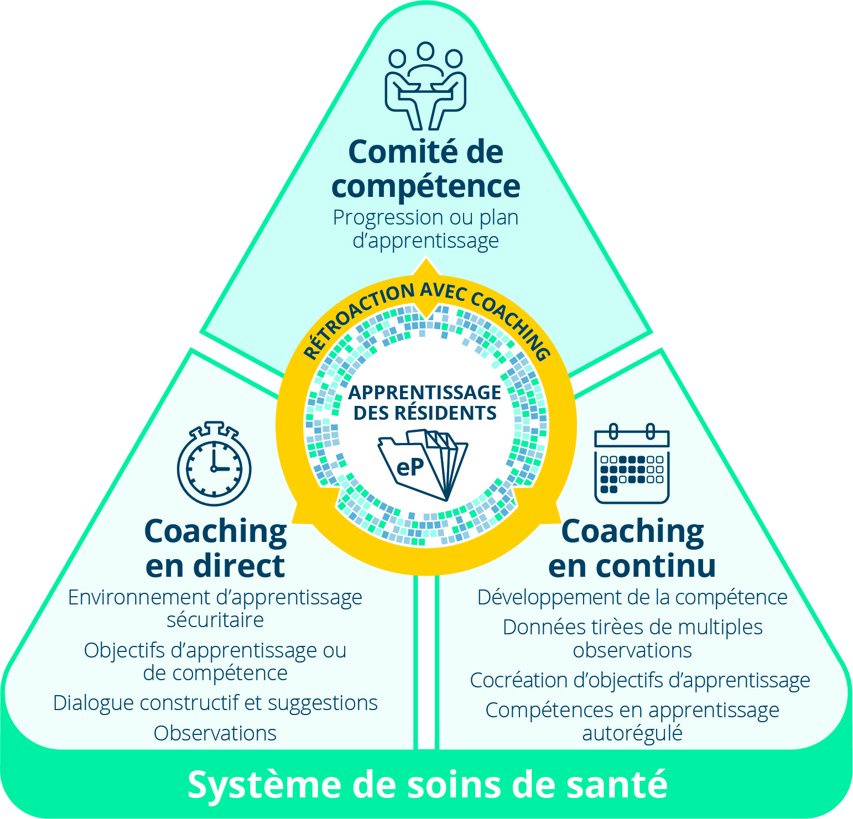
Le coaching et le modèle de progression
Le coaching et les comités de compétence :
Les comités de compétence décident
Les coachs développent
Notes:
Le modèle de coaching et de progression illustre le rapport entre le coaching et les comités de compétence. Dans l’évaluation programmatique, le comité de compétence contribue de façon significative à l’acquisition des compétences des résidents. Le comité de compétence examine régulièrement la progression des résidents à partir de données hautement intégratives découlant de l’observation d’une série d’APC et de jalons, et du coaching avec rétroaction offert dans la pratique clinique. Le résident et le responsable du « coaching en continu » peuvent s’inspirer de l’examen et des recommandations du comité de compétence en vue d’assurer la maîtrise des compétences et l’excellence du rendement du résident.

Slide 28
Résumé
Apprentissage et développement des résidents
Partenariats éducatifs
Évaluation AUX FINS d’apprentissage (observations)
Coaching avec rétroaction favorisant l’amélioration
Coaching en direct
  Multiples observations de faible incidence
  RA-OCD
Coaching en continu
  Guider la progression des résidents au fil du temps
  Faciliter le développement de compétences en matière d'apprentissage à vie
Notes:
En résumé, le modèle de coaching de la CPC comporte plusieurs éléments novateurs (voir la liste) qui facilitent l’acquisition de la compétence durant les étapes de formation prévues dans l’approche par compétences en formation médicale (mentionnées dans la présentation).

Slide 29
Références bibliographiques
Archer, J et al. 2010. State of the science in health professions education and effective feedback. Medical Education. 44 (1): 101-8.
Bing-You et al. 2018. The Feedback Tango: An Integrative Review and Analysis of the Content of the Teacher–Learner Feedback Exchange. Academic Medicine. (Publication électronique avant impression, 2017).
Constance, L et al. 2010. Coaching in Emergency Medicine. Canadian Journal of Emergency Medicine. 12 (6): 520-4
Delorio, N et al. 2016. Coaching: A new model for academic and career achievement. Medical Education Online. 21 (1).
Notes:
Archer, J et al. 2010. State of the science in health professions education and effective feedback. Medical Education. 44 (1): 101-8.
Bing-You et al. 2018. The Feedback Tango: An Integrative Review and Analysis of the Content of the Teacher–Learner Feedback Exchange. Academic Medicine. (Publication électronique avant impression, 2017).
Constance, L et al. 2010. Coaching in Emergency Medicine. Canadian Journal of Emergency Medicine. 12 (6): 520-4
Delorio, N et al. 2016. Coaching: A new model for academic and career achievement. Medical Education Online. 21 (1).
Gifford, K et al. 2014. Doctor Coach: a deliberate practice approach to teaching and learning clinical skills. Academic Medicine. 89 (2): 272-6.
Ross, S et al. 2016. Context, time, and building relationships: bringing in situ feedback into the conversation. Medical Education. 50 (9): 893-5.
van de Ridder, JM et al. 2008. What is feedback in clinical education? Medical Education. 42 (2): 189-97.
Sargeant, J et al. 2017. R2C2 in Action: Testing an Evidence-Based Model to Facilitate Feedback and Coaching in Residency. Journal of Graduate Medical Education. 9 (2): 165-70.
Telio, S. 2015. The "educational alliance" as a framework for reconceptualizing feedback in medical education. Academic Medicine. 90 (5): 609-14.
Telio, S. 2016. Feedback and the educational alliance: examining credibility judgements and their consequences. Medical Education. 50 (9): 933-42.
Watling, C et al. 2014. Learning culture and feedback: an international study of medical athletes and musicians. Medical Education. 48 (7): 713-23.

Slide 30
Références bibliographiques
Gifford, K et al. 2014. Doctor Coach: a deliberate practice approach to teaching and learning clinical skills. Academic Medicine. 89 (2): 272-6.
Ross, S et al. 2016. Context, time, and building relationships: bringing in situ feedback into the conversation. Medical Education. 50 (9): 893-5.
van de Ridder, JM et al. 2008. What is feedback in clinical education? Medical Education. 42 (2): 189-97.
Sargeant, J et al. 2018. The R2C2 Model in Residency Education: How Does It Foster Coaching and Promote Feedback Use? Academic Medicine. Publication avant impression. Extrait de : https://journals.lww.com/academicmedicine/Abstract/publishahead/The_R2C2_Model_in_Residency_Education___How_Does.98012.aspx

Slide 31
Références bibliographiques
Telio, S. 2015. The "educational alliance" as a framework for reconceptualizing feedback in medical education. Academic Medicine. 90 (5): 609-14.
Telio, S. 2016. Feedback and the educational alliance: examining credibility judgements and their consequences. Medical Education. 50 (9): 933-42.
Watling, C et al. 2014. Learning culture and feedback: an international study of medical athletes and musicians. Medical Education. 48 (7): 713-23.

